Slide 1

Définition
Créer un graphique à bulles
Mettre en forme le graphique
Modifier l’axe horizontal
Modifier la couleur de fond des bulles
Modifier la couleur du contour des bulles
Modifier la couleur de fond du graphique
Ajouter les étiquettes de données
Modifier le titre
Supprimer les axes
Programme de cours
GRAPHIQUE
À BULLES

Slide 2

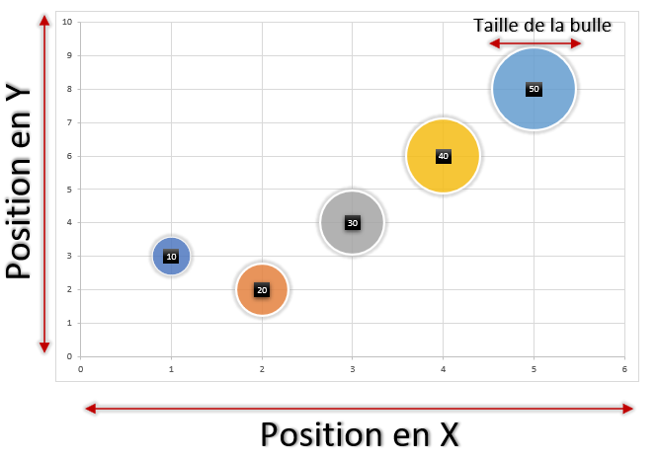
GRAPHIQUE À BULLES
Définition…
Un graphique en bulles se compose des éléments suivants :
Valeur de données (position) sur l’axe des abscisses X
Valeur de données (position) sur l’axe des ordonnées Y
Taille des bulles

Slide 3
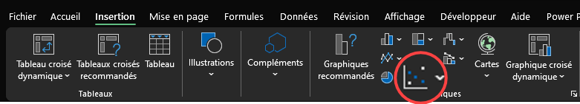
GRAPHIQUE À BULLES
Créer un graphique à bulles…
Cliquer dans une cellule vide, sélectionner l’onglet Insertion puis cliquer sur Insérer un nuage de points (X,Y) ou un graphique en bulles

Slide 4
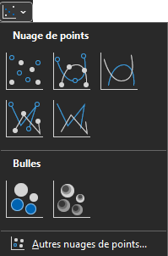
GRAPHIQUE À BULLES
Cliquer sur Bulles

Slide 5
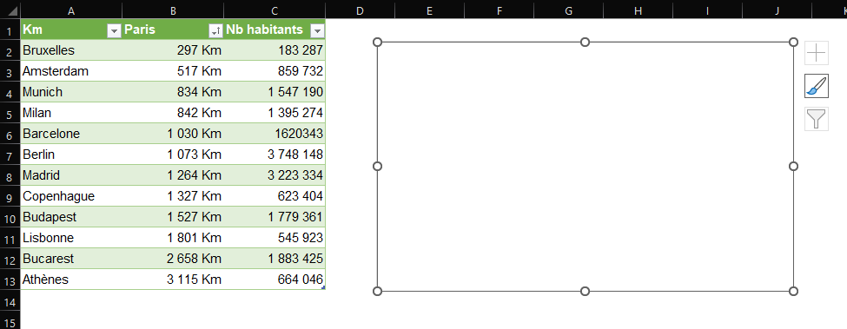
GRAPHIQUE À BULLES
Le contour du graphique apparaît

Slide 6
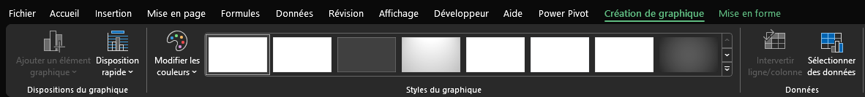
GRAPHIQUE À BULLES
Sélectionner l’onglet Création de graphique puis cliquer sur Sélectionner des données

Slide 7
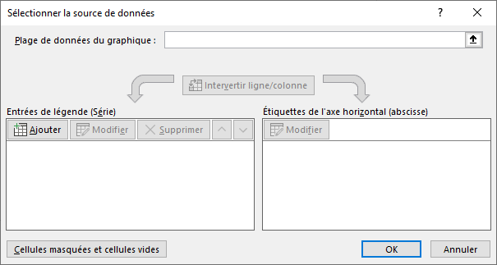
GRAPHIQUE À BULLES
Cliquer sur le bouton Ajouter

Slide 8
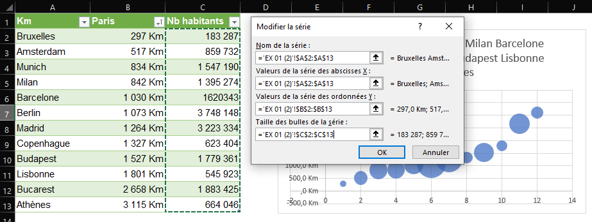
GRAPHIQUE À BULLES
Remplir la boite de dialogue de la façon suivante puis valider par OK

Slide 9
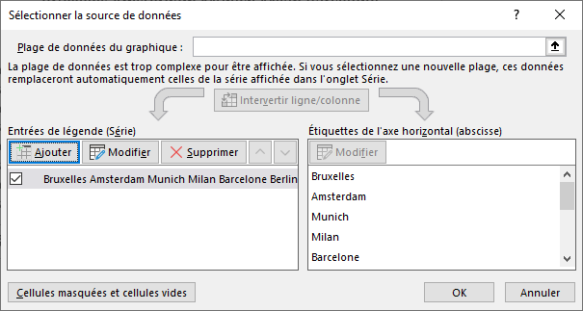
GRAPHIQUE À BULLES
La boite de dialogue suivante apparaît. Valider une nouvelle fois par OK

Slide 10
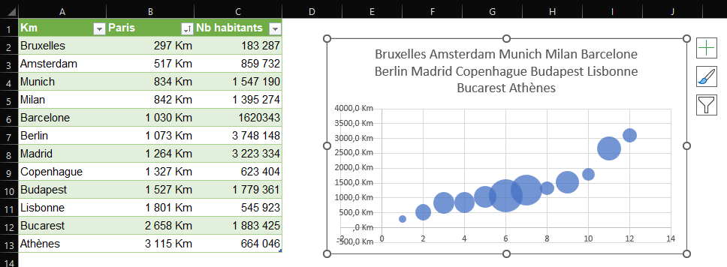
GRAPHIQUE À BULLES
Le graphique apparaît

Slide 11
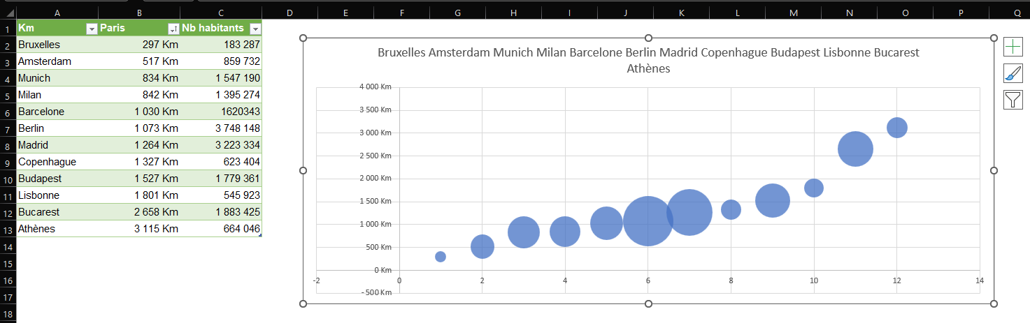
GRAPHIQUE À BULLES
Mettre en forme le graphique…
Agrandir le graphique à l’aide des poignées de redimensionnement

Slide 12
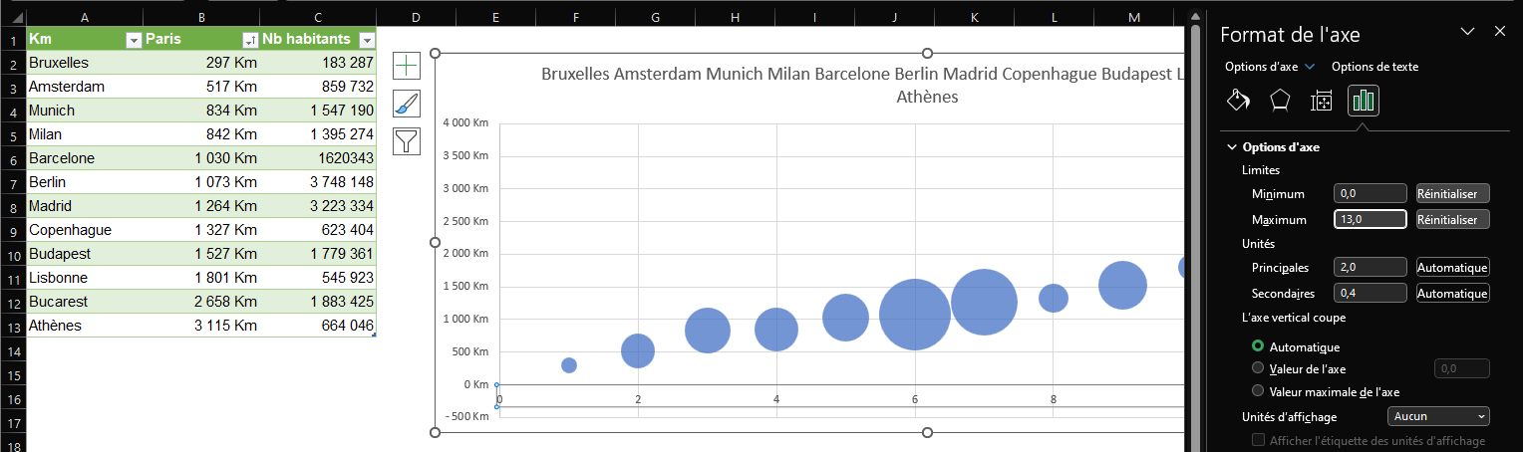
GRAPHIQUE À BULLES
Modifier l’axe horizontal…
Indiquer 0 pour le minimum et 13 pour le maximum

Slide 13
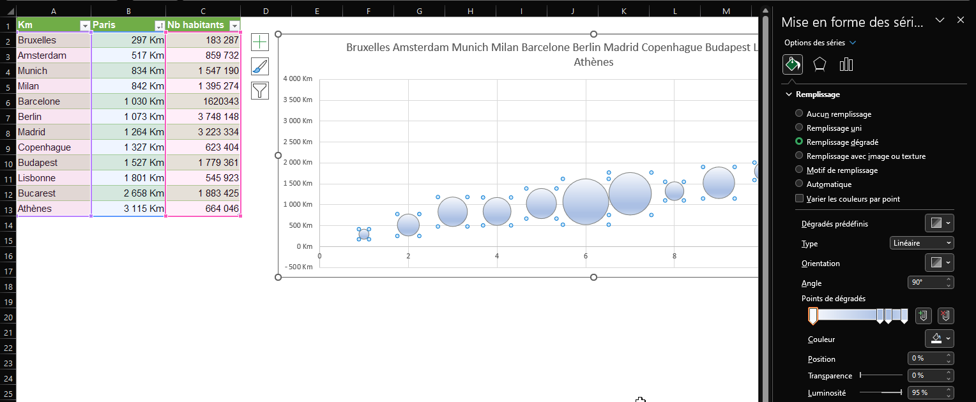
GRAPHIQUE À BULLES
Modifier la couleur de fond des bulles…

Slide 14
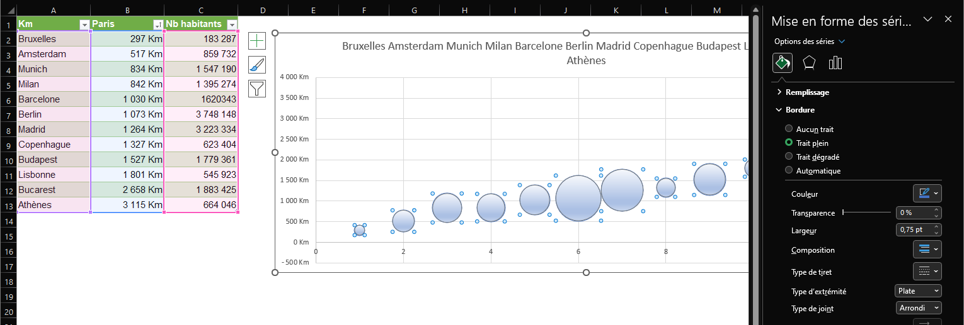
GRAPHIQUE À BULLES
Modifier la couleur du contour des bulles…

Slide 15
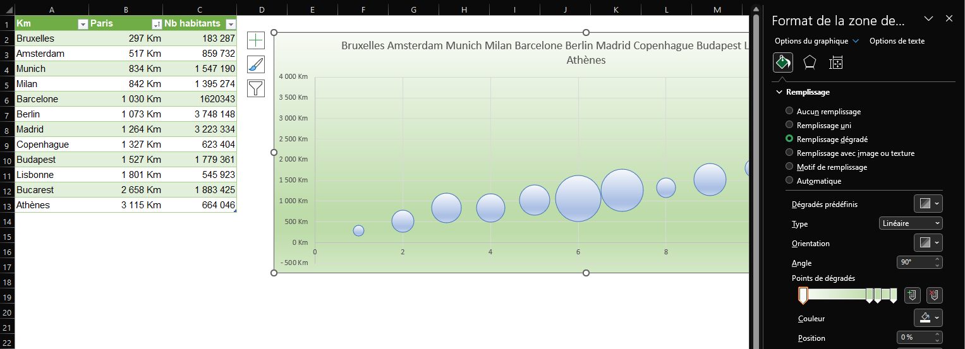
GRAPHIQUE À BULLES
Modifier la couleur de fond du graphique…

Slide 16
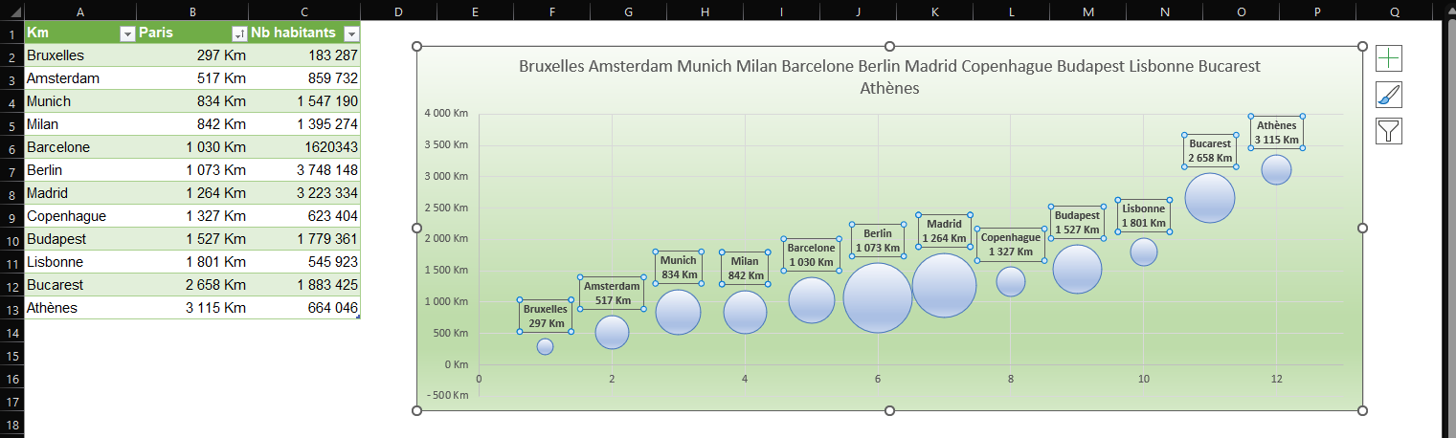
GRAPHIQUE À BULLES
Ajouter les étiquettes de données…

Slide 17
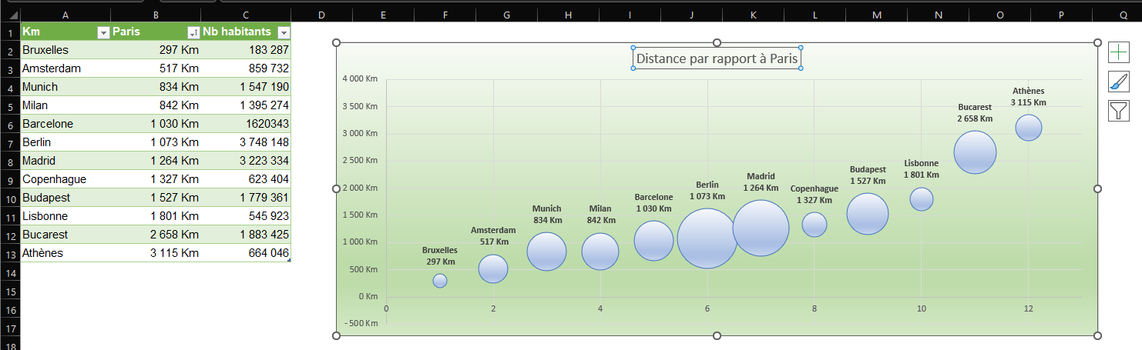
GRAPHIQUE À BULLES
Modifier le titre…

Slide 18
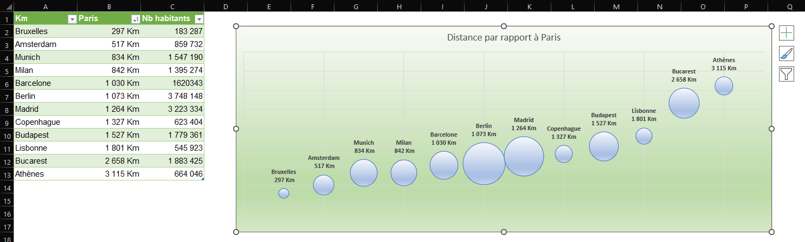
GRAPHIQUE À BULLES
Supprimer les axes…

